Slide 1
Tự nhiên và xã hội
Lớp 1
Bài 25: Ôn tập chủ đề Con người và sức khỏe (Tiết 3)

Slide 2
Hoạt động vận dụng

Slide 3
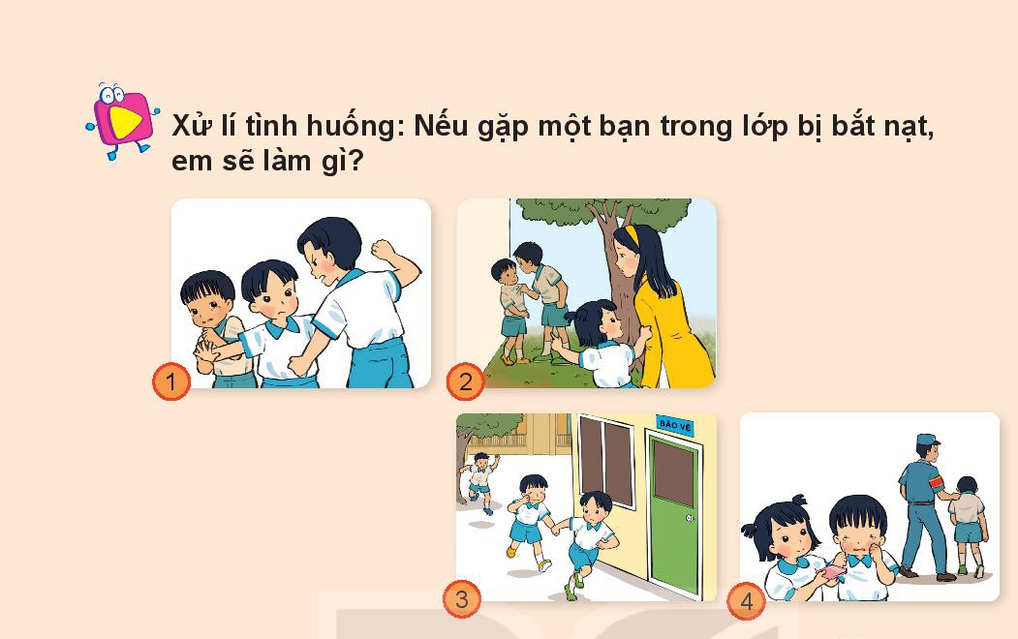

Slide 4
Biết cách xử lí những tình huống không an toàn với bản thân mình, với bạn bè và người thân xung quanh, nhận ra được sự cần thiết phải có sự giúp đỡ của người lớn.

Slide 5
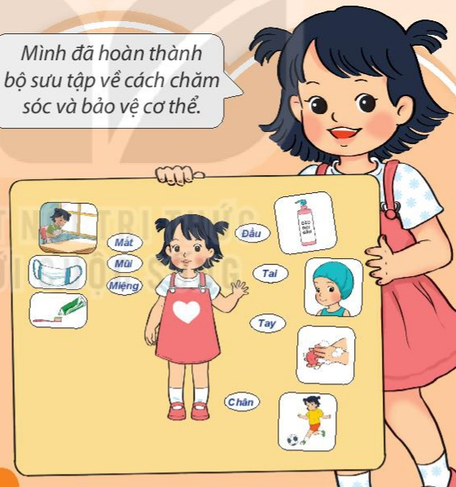

Slide 6
Có sức khỏe là có tất cả.

Slide 7
- Chỉ và nói tên các bộ phận, giác quan của cơ thể.
Biết cách giữ vệ sinh cơ thể và bảo vệ các giác quan.
Biết cách ăn, uống; vận động và nghỉ nghơi hợp lí.
Biết cách tự bảo vệ mình.

